Slide 1
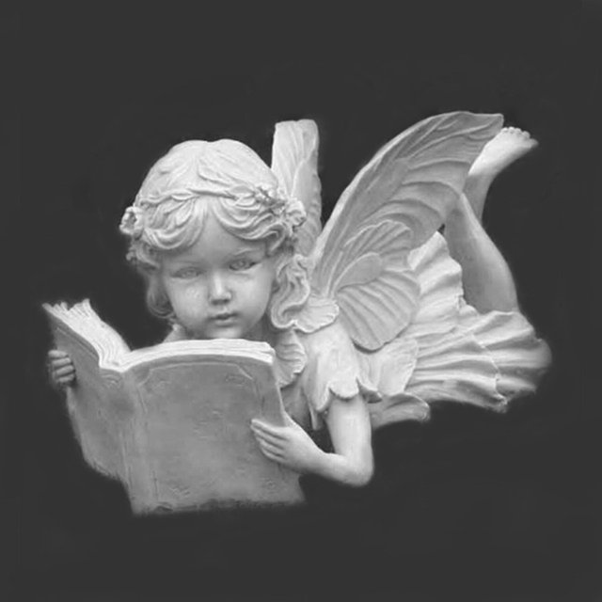
Погруженные в книгу
Экскурсия с интерактивной викториной для учащихся 4-11 классов
Автор:
Ольга Михайловна Степанова, учитель английского языка
МБОУ «Цивильская СОШ №1
имени Героя Советского Союза М.В. Силантьева»
города Цивильск Чувашской Республики
2018

Slide 2
У меня есть свой, особенный способ чтения. Я заметила:
чтобы как следует впитать прочитанное, мне нужно читать лёжа, желательно на мягкой постели; чем мне комфортнее, тем меньше я ощущаю собственное тело, тем легче мне воспринимать текст…
Амели нотомб, петронилла

Slide 3
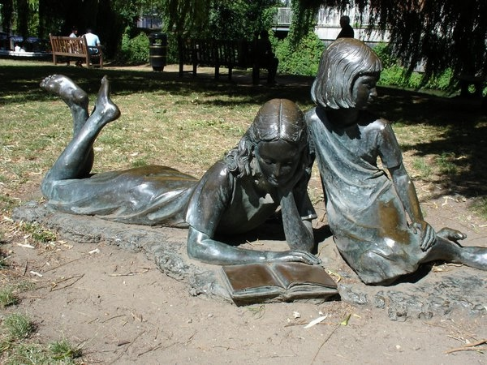
Книг заветные страницы
Помогают людям жить,
И работать, и учиться,
И ___________дорожить.
Суррей, Великобритания
Отчизной

Slide 4
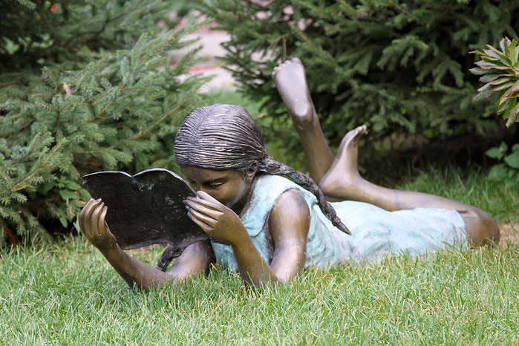
Я к вам обращаюсь, товарищи, дети:
Полезнее книги нет вещи на свете!
Пусть книги друзьями заходят в дома,
Читайте всю _________, набирайтесь ума!
жизнь
Памятник юной читательнице
Владивосток

Slide 5
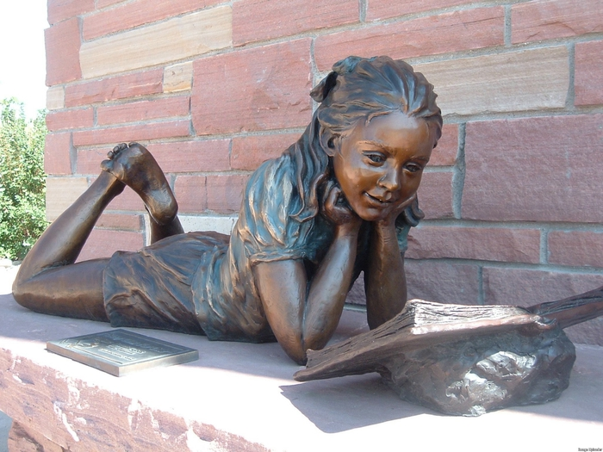
ручей
Книга – учитель, книга - наставник.
Книга – близкий товарищ и друг.
Ум, как __________ , высыхает и старится,
Если выпустишь книгу из рук.
Крайстчерч, Новая Зеландия

Slide 6
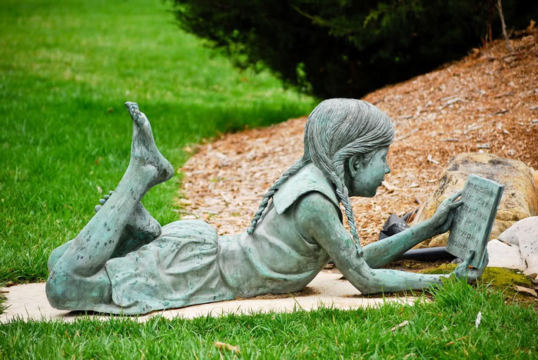
Книга – советчик, книга – разведчик,
Книга – активный борец и боец.
Книга - нетленная память и ____________,
Спутник планеты земли, наконец.
вечность
Памятник юной читательнице,
Франция

Slide 7
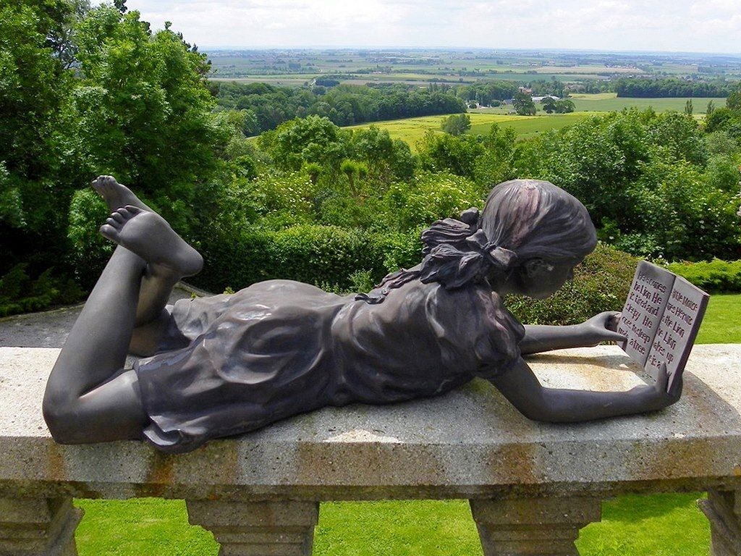
Книга не просто красивая мебель,
Не приложенье дубовых шкафов,
Книга – волшебник, умеющий небыль
В _______ превращать и в основу основ.
быль
Читающая девочка, Франция

Slide 8
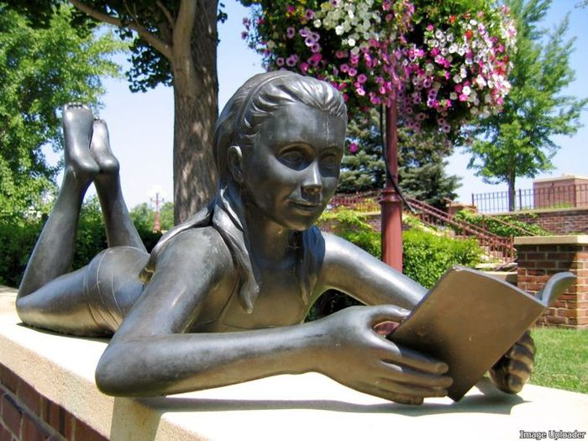
Книга, как птица, - Может весь мир облететь.
Книга - царица - Может сердцам повелеть.
Книга - богиня -
________ свершает порой.
Книга — рабыня —
Часто проходит сквозь строй.
Чудо
Миннесота, США

Slide 9
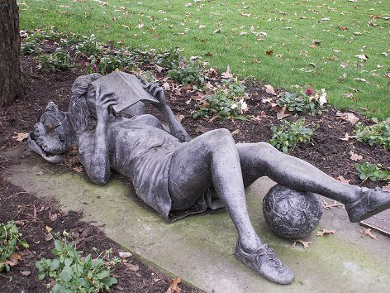
Слова — это в жизнь небольшая дверца.
Книгу читай не только словами.
Книгу читай непременно ______________,
А главное, совестью и делами.
сердцем
Памятник читающей девушке
Вест Лонг Бранч, штат Нью-Джерси, США

Slide 10
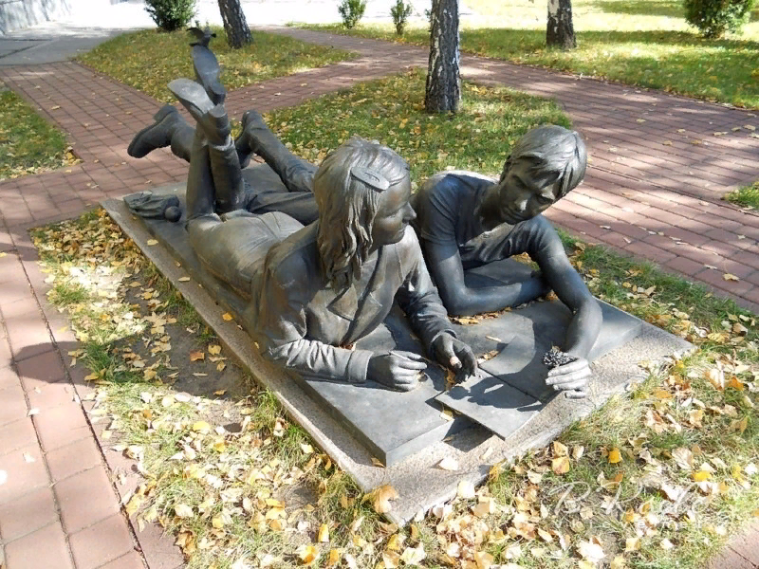
Бумажный кораблик
По имени «Книга»
Не хуже корвета,
Фрегата и брига
Меня увлечёт
В океаны мечтаний,
Где щедро откроет
_____________ знаний.
Скульптура, посвященная студентам, готовящимся к экзамену в городе Киев, Украина
Сокровища

Slide 11
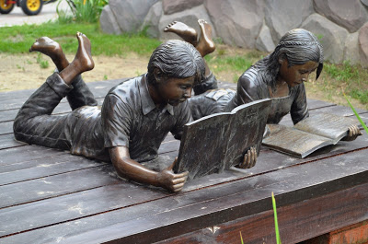
Арт объект под городом Рязань
Отраженье исчезнувших лет,
Облегченье житейского ига.
Вечных истин немеркнущий __________—
Это книга. Да здравствует книга!
свет

Slide 12
Неустанных исканий залог.
Радость каждого нового сдвига,
______________ грядущих дорог —
Это — книга. Да здравствует
книга!
Указанье
Оригинальная скульптура читающей девушки возле публичной библиотеки (Шеридан, штат Вайоминг, США)

Slide 13
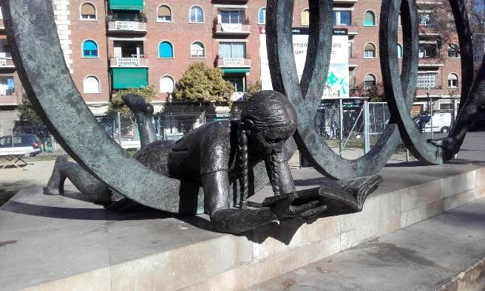
Чистых радостей светлый исток,
Закрепленье счастливого мига.
Лучший __________ , если ты одинок, —
Это книга. Да здравствует книга!
друг
Читающая девушка Барселона, Испания

Slide 14
Шелест книжных страниц
Нам сопутствует в жизни повсюду,
От бурлящих столиц
До посёлка у тихой запруды,
От горячих низин
До просторов Полярного круга,
От кудрей до седин,
Книга – нет у нас лучшего друга!

Slide 15
Источник:
Стихи о чтении и книгах https://sites.google.com/site/bibliotekadladetej/v-pomos-kollegam/stihi-o-ctenii-i-knigah
Стихи про книгу, книги http://chto-takoe-lyubov.net/stixi-pro-knigu-knigi/
Даже памятники читают http://solbiblfil2.ucoz.ru/blog/dazhe_pamjatniki_chitajut/2018-05-10-599
Изображения взяты на сайте http://yandex.ru
Условия использования сайта https://yandex.ru/legal/fotki_termsofuse/

